Slide 1
Администрация Сельского поселения
«Тельвисочный сельсовет» Заполярного района
Ненецкого автономного округа
БЮДЖЕТ ДЛЯ ГРАЖДАН
ПРОЕКТ
Решения
от ______2025 года № _____
Совета депутатов Сельского поселения«Тельвисочный сельсовет»
Заполярного района Ненецкого автономного округа
«Об исполнении местного бюджета за 2024 год»
Контактная информация:
Администрация Сельского поселения «Тельвисочный сельсовет» ЗР НАО
166710, НАО, с. Тельвиска, ул. Школьная, д. 9
Тел. 8-818-53-39-202
E-mail:telwiska@mail.ru
telviskab@yandex.ru

Slide 2
Содержание
Основные показатели прогноза социально-экономического развития Сельского поселения ....... | 3-4
Основные характеристики местного бюджета ………………………………………………………………………. | 5
Исполнение местного бюджета | 6
Бюджетная терминология | 7
Муниципальный долг | 8
Структура доходов местного бюджета Доходы от использования имущества Доходы от оказание платных услуг и компенсации затрат государства Прочие неналоговые доходы | 9 10 11 12
Общегосударственные вопросы Национальная оборона. Национальная безопасность и правоохранительная деятельность | 13 14
Национальная экономика | 15
Жилищно – коммунальное хозяйство | 16
Образование. Социальная политика. Физическая культура и спорт | 17
Социально – значимые проекты | 18
Муниципальные программы Сельского поселения «Тельвисочный сельсовет» ЗР НАО Оценка эффективности муниципальных программ | 19-20
Предоставление субсидий | 21
Вложения в инвестиции | 23
Публичные слушания | 24

Slide 3
Основные показатели
прогноза социально-экономического развития
Сельского поселения"Тельвисочный сельсовет" ЗР НАО
Показатели | Единица измерения | отчет | отчет | план | Ожидаемое исполнение | прогноз
 |  | 2022 | 2023 | 2024 | 2024 | 2025
Численность населения (среднегодовая) |  | 808 | 801 | 794 | 800 | 800
Площадь жилого фонда | кв.м. | 25450 | 27160,7 | 29139,66 | 26909,6 | 28681,3
Протяженность электрических сетей | метр | 14 062,07 | 14 062,07 | 14 672,07 | 14 672,07 | 14 672,07
Количество электростанций | шт | 2 | 2 | 2 | 2 | 2
Трансформаторные подстанции | шт | 4 | 4 | 4 | 4 | 4
Протяженность ВЛ | метр | 11 338,00 | 11 338,00 | 11 338,00 | 11 338,00 | 11 338,00
Количество котельных | единиц | 3 | 3 | 3 | 3 | 3
Протяженность теплотрассы | единиц | 4390,15 | 4390,15 | 4390,15 | 4390,15 | 4390,15
Протяженность газораспределительной поселковой сети | единиц | 6884,25 | 6884,25 | 6884,25 | 6884,25 | 6884,25
Деревянные мостовые | метр | 2356,0 | 2906,0 | 2905,0 | 2905,0 | 2 905,0
Тротуары из брусчатки |  | 1 052,0 | 476,0 | 476,0 | 476,0 | 476,0
Пожарные водоемы | единиц | 8 | 8 | 8 | 8 | 8
Обеспечение первичных мер пожарной безопасности | тыс.руб | 93,6 | 107,5 | 157,7 | 157,7 | 159,1
Водоснабжение (колодцыв с.Тельвиска, д.Устье) | единиц | 2,00 | 2,00 | 2,00 | 2,00 | 2,00
Протяженность автомобильных дорог общего пользования с твердым покрытием (федерального, регионального и межмуниципального, местного значения) | км. | 5,11 | 5,11 | 5,11 | 5,11 | 5,11
детские площадки | единиц | 5 | 5 | 5 | 5 | 5
спортивные площадки | единиц | 1 | 1 | 1 | 1 | 1
Памятники воинам ВОВ | единиц | 2 | 2 | 2 | 2 | 2
Памятники культуры "Крест обетный" | единиц | 1 | 1 | 1 | 1 | 1
Малое и среднее предпринимательство, включая микропредприятия | единиц | 8 | 8 | 10 | 8 | 8

Slide 4
Сельское поселение
«Тельвисочный сельсовет»
Заполярного района
Ненецкого автономного округа
257,05 га
838 человек без учета временно зарегистрированных
3 населенных пункта
д.Устье
с. Тельвиска
д.Макарово

Slide 5
Основные характеристики местного бюджета
Показатель, тыс.рублей | Факт 2022 | Факт 2023 | Утверждено 2024 | Уточненный план 2024 | Исполнено 2024 | % исполнения
Доходы | 111 211,7 | 68 003,3 | 48 156,0 | 270 989,4 | 114 260,3 | 42,2
Безвозмездные поступления | 107 058,9 | 62 489,0 | 44 466,4 | 267 299,7 | 109 053,4 | 40,8
в т.ч.
из окружного бюджета | 62 594,9 | 7 922,5 | 6 111,9 | 212 932,0 | 65 751,0 | 100
из районного бюджета | 44 464,0 | 54 566,5 | 38 354,5 | 53 285,2 | 42 218,7 | 30,9
Прочие безвозмездные поступления | 16,0 | 0,0 | 0,0 | 1082,5 | 1082,5 | 100
от возврата остатков субсидий, субвенций и иных межбюджетных трансфертов | 0,0 | 0,0 | 0,0 | 0,0 | 1,2 | -
Налоговые, неналоговые доходы | 4 152,8 | 5514,3 | 3 689,7 | 3 689,7 | 5206,9 | 141,1
Расходы | 51 927,4 | 126 589,3 | 48 156,0 | 273 417,7 | 114 346,5 | 41,8
Профицит/Дефицит (+/-) | 59 284,3 | -58 586,0 | 0,0 | -2428,3 | -86,2 | х
% дефицита | - | 1062,4 | - | 65,6 | - | х
Источники финансирования дефицита бюджета | 0,0 | 1062,4 | 0,0 | 2428,3 | 0,0 | х
Изменение остатков на счетах по учету средств бюджета | 0,0 | 1062,4 | 0,0 | 2428,3 | 0,0 | х

Slide 6
Исполнение местного бюджета в 2024 году
ПЛАН
ФАКТ
расходы 273 417,7 тыс.рублей
расходы 114 346,5 тыс.рублей
доходы 270 989,4 тыс.рублей
доходы 114 260,3 тыс.рублей
дефицит (-) 2428,3тыс.рублей
Дефицит (-) 86,2 тыс.рублей

Slide 7
Бюджетная терминология
Расходы
Доходы
Расходы
Доходы
Дефицит бюджета (превышение расходов бюджета над его доходами) Принимается решение об источниках покрытия дефицита бюджета: использовать имеющиеся накопления, остатки или привлечь заемные средства.
Профицит бюджета — превышение доходов бюджета над его расходами Необходимо определить, как их использовать: накапливать резервы остатки или погашать долг.
Государственный или муниципальный долг -обязательства публично-правового образования по полученным кредитам, выпущенным ценным бумагам, предоставленным гарантиям перед третьими лицами.

Slide 8
Муниципальный долг в 2024 году
Сельского поселения «Тельвисочный сельсовет» Заполярного района Ненецкого Автономного Округа
не планировался

Slide 9
2024
Структура доходов местного бюджета
114 260,3
тыс.руб.
42,2%
Налоговые доходы
3 414,0 тыс.руб. 146,3 %
Неналоговые доходы
1 792,9 тыс. руб. 132,3%
Безвозмездные поступления
109 053,4 тыс.руб. 40,8%
Налог на доходы физических лиц 1375,4 тыс.руб. 117,6%
-Акцизы 909,7 тыс. руб. 114,4%
-Налог на совокупный доход 812,0 тыс.руб. 526,2%
-Налог на имущество физических лиц
100,7 тыс. руб. 93,5%
Земельный налог – 209,4тыс. руб. -207,7%
Государственная пошлина
6,8 тыс. руб. 100%
Доходы от использования имущества, находящегося в государственной и муниципальной собственности
1 459,4тыс. руб. 135,9%
Доходы от оказания платных услуг (работ) и компенсации затрат государства
284,9 тыс. руб. 101,1%
Прочие неналоговые доходы 48,6 тыс. руб.
-Дотации 7 554,9 тыс.руб. 100%.,
в т.ч.:
из окружного бюджета – 2 414,1 т. р.
из районного бюджета – 5 140,8 т. р.
-Субсидии – 25 899,4 тыс.руб.
-Субвенции –37 137,5 тыс. руб.
-Иные межбюджетные трансферты –
37 377,9 тыс. руб.

Slide 10
Доходы от использования имущества
Наименование арендаторов | Наименование арендуемого имущества | Факт за 2023 год | Уточненный план на 2024 | Исполнение за 2024 | % исполнения
Физические лица | Земельный участок | 2,5 | 2,7 | 2,5 | 100%
ООО «Новатор» | земельный участок под строительство 12-ти кв.дома | 513,1 | 256,5 | 256,5 | 100%
ООО "Автомаркет» | оплата по договору аренды земельного участка № 08-20/94 от 27.08.2021 | 386,3 | 0,0 | 100,3 | -
КУ "МФЦ НАО | аренду нежилого помещения 20,0 кв.м. | 86,8 | 105,6 | 105,7 | 100%
ГУП НАО «Нарьян – Марская электростанция» | трансформаторные подстанции, линии электропередач, нежилое помещение 6,6 кв.м | 23,9 | 23,9 | 23,9 | 100%
Физические лица | Коммерческий найм муниципального жилого фонда | 360,8 | 320,9 | 515,4 | 160,6%
Население | Плата за пользование жилым помещением (соцнайм) | 375,6 | 366,7 | 427,7 | 116,6%
ИТОГО |  | 1 749,0 | 1 076,3 | 1 432,0 | 133,0%

Slide 11
Доходы от оказания платных услуг (работ) и компенсации затрат государства
Наименование арендаторов | Наименование показателя | Факт за 2023 год | Уточненный план на 2024 год | Исполнение за 2024 год | % исполнения
МКП «Энергия»; Кабинет участкового; КУ "МФЦ НАО, ГУП НАО «Нарьян – Марская электростанция» | Возмещение коммунальных услуг по договорам аренды нежилых помещений | 278,4 | 281,8 | 284,9 | 101,1%
ИТОГО |  | 278,4 | 281,8 | 284,9 | 101,1

Slide 12
Прочие неналоговые доходы
Наименование показателя | Факт за 2023 год | Уточненный план на 2024 | Исполнение за 2024 | % исполнения
Прочие неналоговые доходы | 0,0 | 0,0 | 48,6 | Поступили доходы за размещение нестационарного объекта в с.Тельвиска
ИТОГО | 0,0 | 0,0 | 48,6

Slide 13
Общегосударственные вопросы
Наименование | Раздел, подраздел | 2022 факт | 2023 факт | 2024 первоначальный план | 2024 уточненный план | 2024 исполнение | % исполнения
Функционирование высшего должностного лица муниципального образования | 0102 | 3 638,6 | 4 662,3 | 3 440,3 | 3 740,3 | 3 732,1 | 99,8
Функционирование представительных органов муниципальных образований | 0103 | 154,0 | 123,0 | 84,0 | 124,3 | 124,3 | 100
Функционирование исполнительных органов власти местных администраций | 0104 | 12 386,6 | 12 224,6 | 13 516,6 | 13 252,7 | 12 562,9 | 94,8
Обеспечение деятельности органов финансово-бюджетного контроля | 0106 | 528,2 | 528,2 | 560,9 | 560,9 | 560,9 | 100
Проведение выборов главы и представительных органов | 0107 | 0,0 | 0,0 | 0,0 | 0,0 | 0,0 | -
Резервные фонды | 0111 | 0,0 | 0,0 | 0,0 | 0,0 | 0,0 | -
Другие общегосударственные вопросы | 0113 | 2 659,3 | 6 184,7 | 2 989,4 | 3 262,9 | 3 139,3 | 96,2

Slide 14
Национальная оборона.
Национальная безопасность и правоохранительная деятельность.
Наименование | Раздел, подраздел | 2022 факт | 2023 факт | 2024 Первоначальный план | 2024 уточненный план | 2024 исполнение | % исполнения
Мобилизационная и вневойсковая подготовка | 0203 | 188,3 | 207,7 | 323,4 | 323,4 | 323,4 | 100
Защита населения и территории от чрезвычайных ситуаций природного и техногенного характера, гражданская оборона | 0310 | 227,1 | 227,8 | 284,1 | 284,1 | 283,9 | 99,9
Другие вопросы в области национальной безопасности и правоохранительной деятельности. | 0314 | 2 317,6 | 781,8 | 50,1 | 50,1 | 50,1 | 100

Slide 15
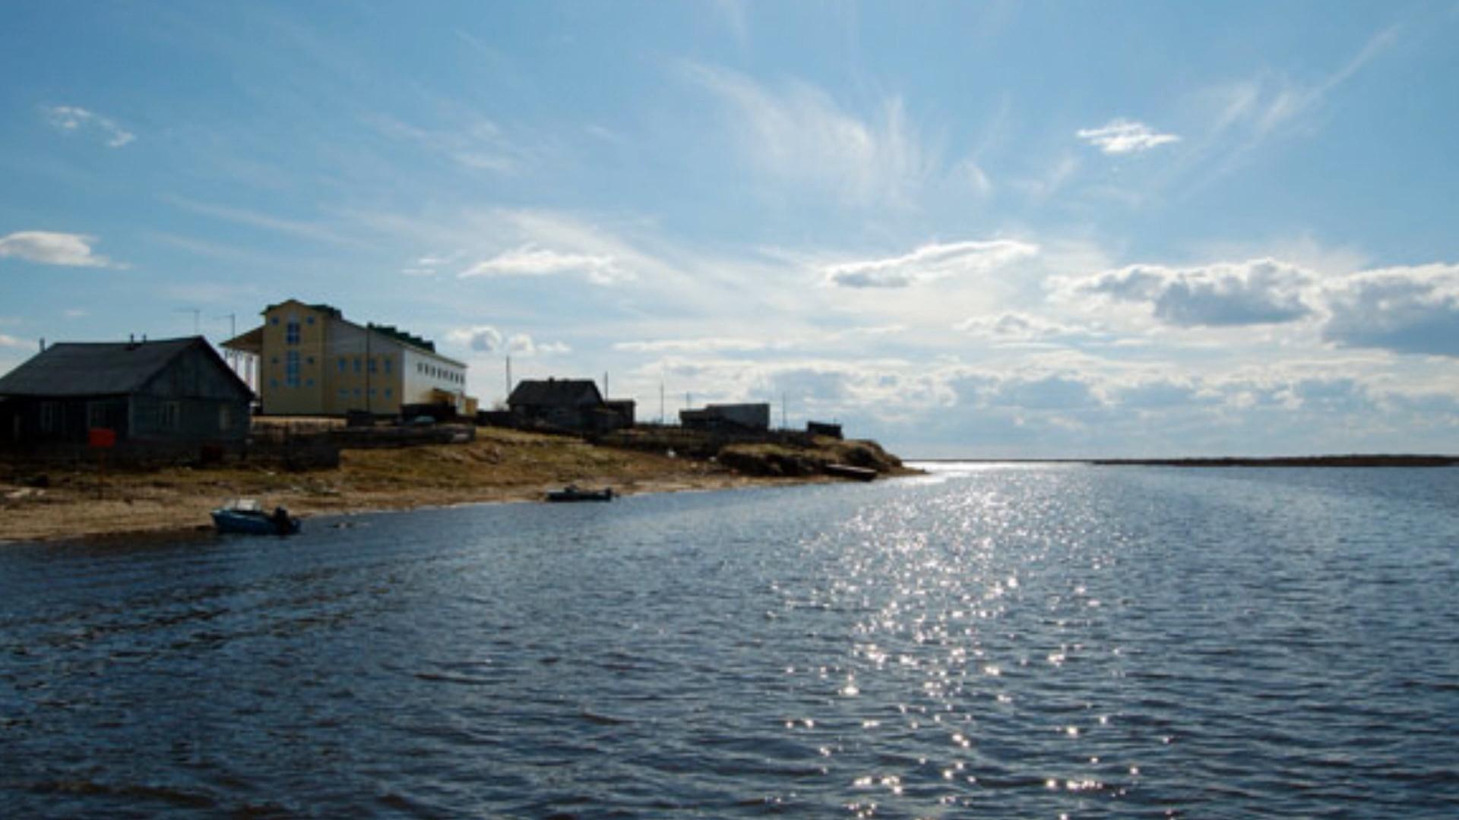
Национальная экономика.
Наименование | Раздел, подраздел | 2022 факт | 2023 факт | 2024 Первоначальный план | 2024 уточненный план | 2024 исполнение | % исполнения
Транспорт (содержание мест причаливания) | 0408 | 171,8 | 867,4 | 882,2 | 882,2 | 879,6 | 99,7
Дорожное хозяйство (дорожные фонды). | 0409 | 11 617,5 | 11 725,5 | 2 196,0 | 3 280,6 | 3 187,0 | 97,1
Другие вопросы в области национальной экономики | 0412 | 80,0 | 77,0 | 18,0 | 22,0 | 22,0 | 100

Slide 16
Жилищно – коммунальное хозяйство
Наименование | Раздел, подраздел | 2022 факт | 2023 факт | 2024 первоначальный план | 2024 уточненный план | 2024 исполнение | % исполнения
Жилищное хозяйство | 0501 | 98,0 | 72 451,3 | 3 233,5 | 218358,3 | 60430,8 | 27,7
Коммунальное хозяйство | 0502 | 7 731,6 | 7 900,8 | 8 330,2 | 9 814,1 | 9 813,6 | 100
Благоустройство | 0503 | 3 533,2 | 3 868,5 | 7 334,5 | 14 825,1 | 14 823,8 | 100
Другие вопросы в области жилищно-коммунального хозяйства | 0505 | 0,0 | 0,0 | 359,6 | 0,0 | 0,0 | -

Slide 17
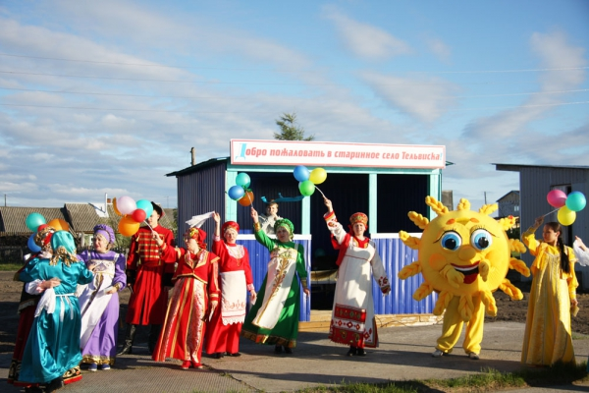
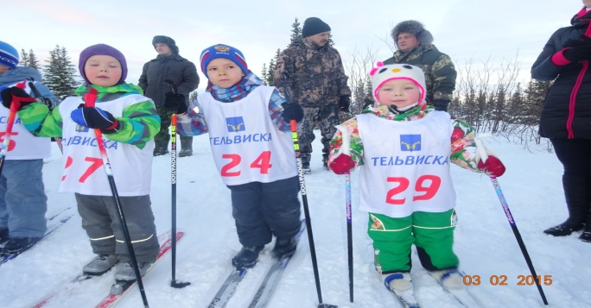
Образование. Социальная политика.
Физическая культура и спорт
Наименование | Разде, подраздел | 2022 факт | 2023 факт | 2024 первоначальный план | 2024 уточненный план | 2024 исполнение | % исполнения
Молодежная политика и оздоровление детей | 0707 | 51,1 | 51,1 | 53,1 | 53,1 | 34,0 | 64,0
Социальная политика | 1001 1003 1006 | 4 175,0 | 4 175,0 | 4 396,4 | 4 533,8 | 4 329,6 | 95,5
Физическая культура и спорт | 1101 | 29,9 | 29,9 | 26,3 | 28,3 | 28,2 | 99,6

Slide 18
Социально – значимые проекты.
Наименование | 2022 факт | 2023 факт | 2024 план | 2024 уточненный план | 2024 исполнение | % исполнения
Приобретение жилых помещений в с.Тельвиска Сельского поселения "Тельвисочный сельсовет" Заполярного района Ненецкого автономного округа | 0 | 0,0 | 181451,0 | 181451,0 | 23538,8 | 13,0
Проведение мероприятий для детей и молодежи | 51,1 | 50,1 | 53,1 | 53,1 | 34,0 | 64,0
Изготовление, доставка и установка надгробных памятников участникам ВОВ и локальных войн | 30,0 | 0,0 | 0,0 | 0,0 | 0,0 | -
Возмещение пенсионерам старше 70-ти лет капитального ремонта, находящегося в их собственности жилого помещения | 200,0 | 200,0 | 204,0 | 200,0 | 0,0 | -
Проведений спортивных мероприятий | 29,9 | 27,1 | 26,3 | 28,3 | 28,2 | 100

Slide 19
Муниципальные программы Сельского поселения
«Тельвисочный сельсовет» ЗР НАО
Наименование | 2022 факт | 2023 факт | 2024 первоначальный план | 2024 уточненный план | 2024 исполнение | % исполнения
Муниципальная программа "Молодежь Сельского поселения "Тельвисочный сельсовет" Заполярного района Ненецкого автономного округа на 2024 - 2026 годы" | 51,1 | 50,1 | 51,1 | 51,1 | 50,1 | 98,0
Муниципальная программа «Развитие малого и среднего предпринимательства на территории Сельского поселения "Тельвисочный сельсовет" Заполярного района Ненецкого автономного округа на 2024 - 2026 годы" | 0,0 | 0,0 | 0,0 | 0,0 | 0,0 | -
Муниципальная программа «Развитие и поддержка муниципального жилищного Сельского поселения "Тельвисочный сельсовет" Заполярного района Ненецкого автономного округа на 2024 - 2026 годы" | 98,0 | 98,0 | 98,0 | 98,0 | 98,0 | 100
Муниципальная программа «Строительство (приобретение) жилых помещений на территории Сельского поселения «Тельвисочный сельсовет» Заполярного района Ненецкого автономного округа на 2024 – 2026 годы». | 0,0 | 0,0 | 181 451,0 | 181 451,0 | 23 538,8 | 13
Муниципальная программа «Благоустройство территории Сельского поселения «Тельвисочный сельсовет» Заполярного района Ненецкого автономного округа на 2024- 2026 годы». | 0,0 | 0,0 | 1 189,7 | 1 189,7 | 1 189,5 | 100

Slide 20
Эффективность муниципальных программ
МО «Тельвисочный сельсовет» НАО
Эффективные 1
Оценивалось
5
муниципальных
программ
Умеренно эффективные 4
Менее эффективные 0
Эффективность неудовлетворительная 0

Slide 21
Предоставление субсидий - 8 900,8 тыс. руб.
МКП «Энергия»
на возмещение
недополученных доходов или финансовое
возмещение затрат, возникающих при оказании
жителям поселения услуг общественных бань"

Slide 22
в 2024 году вложения в инвестиции составили сумму 23 538,8 тыс. руб. Приобретены 3 жилых помещений в с.Тельвиска Сельского поселения "Тельвисочный сельсовет" Заполярного района Ненецкого автономного округа
Бюджетные инвестиции

Slide 23
Публичные слушания
19 марта в 17 часов
в здании Администрации
Сельского поселения«Тельвисочный сельсовет»
Заполярного района Ненецкого автономного округа состоялись публичные слушания по проекту решения
«Об исполнении местного бюджета за 2024 год»
.

Slide 24
Спасибо за внимание!

